Slide 1

PDO
«PDO – PHP Data Objects – это прослойка, которая предлагает универсальный способ работы с несколькими базами данных.»

Slide 2

Зачем нужен PDO

Slide 3
Поддержка СУБД
PDO_CUBRID ( CUBRID )
PDO_DBLIB ( FreeTDS / Microsoft SQL Server / Sybase )
PDO_FIREBIRD ( Firebird/Interbase 6 )
PDO_IBM ( IBM DB2 )
PDO_INFORMIX ( IBM Informix Dynamic Server )
PDO_MYSQL ( MySQL 3.x/4.x/5.x )
PDO_OCI ( Oracle Call Interface )
PDO_ODBC ( ODBC v3 (IBM DB2, unixODBC and win32 ODBC) )
PDO_PGSQL ( PostgreSQL )
PDO_SQLITE ( SQLite 3 and SQLite 2 )
PDO_SQLSRV ( Microsoft SQL Server )
PDO_4D ( 4D )

Slide 4
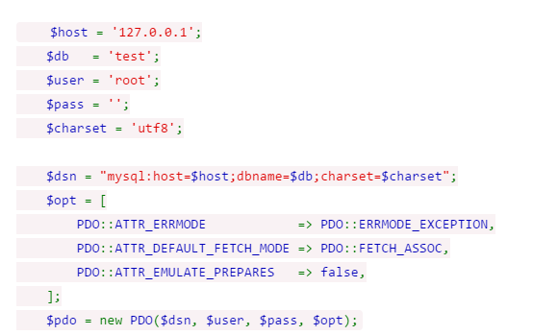
Подключение
У PDO свой собственный хитровыдуманный способ соединения, называемый DSN
Время коннекта можно задать много опций

Slide 5
Предопределенные константы
Классика
PDO::FETCH_BOTH
PDO::FETCH_NUM
PDO::FETCH_ASSOC
PDO::FETCH_OBJ
PDO::FETCH_LAZY
Самое полезное
PDO::FETCH_COLUMN
PDO::FETCH_KEY_PAIR
PDO::FETCH_UNIQUE
PDO::FETCH_GROUP

Slide 6
Предопределенные константы
Объектное ориентирование
PDO::FETCH_CLASS
PDO::FETCH_CLASSTYPE
PDO::FETCH_PROPS_LATE
PDO::FETCH_INTO
PDO::FETCH_SERIALIZE
Разное
PDO::FETCH_FUNC
PDO::FETCH_NAMED
PDO::FETCH_BOUND

Slide 7

Insert и Update
Вставка новых и обновление существующих данных являются одними из наиболее частых операций с БД. В случае с PDO этот процесс обычно состоит из двух шагов. (В следующей секции все относится как к UPDATE, так и INSERT)

Slide 8

Выборка данных
Преобразование объекта в массив при execute() приводит к тому, что свойства считаются ключами массива

Slide 9
PDO::FETCH_
PDO::FETCH_ASSOC: возвращает массив с названиями столбцов в виде ключей
PDO::FETCH_BOTH (по умолчанию): возвращает массив с индексами как в виде названий столбцов, так и их порядковых номеров
PDO::FETCH_BOUND: присваивает значения столбцов соответствующим переменным, заданным с помощью метода ->bindColumn()
PDO::FETCH_CLASS: присваивает значения столбцов соответствующим свойствам указанного класса. Если для какого-то столбца свойства нет, оно будет создано
PDO::FETCH_INTO: обновляет существующий экземпляр указанного класса
PDO::FETCH_LAZY: объединяет в себе PDO::FETCH_BOTH и PDO::FETCH_OBJ
PDO::FETCH_NUM: возвращает массив с ключами в виде порядковых номеров столбцов
PDO::FETCH_OBJ: возвращает анонимный объект со свойствами, соответствующими именам столбцов

Slide 10
Другие полезные методы
lastInsertId()
exec()
quote()
rowCount()

Slide 11
PDO Транзакции
Механизм транзакций реализован путем "временного сохранения" всех изменений и дальнейшего применения этих изменений, как единого целого
PDO проверяет возможность использования транзакций только на уровне драйвера

Slide 12
Подготовленные запросы
Большинство баз данных поддерживают концепцию подготовленных запросов. Что это такое? Это можно описать, как некий вид скомпилированного шаблона SQL запроса, который будет запускаться приложением и настраиваться с помощью входных параметров. У подготовленных запросов есть два главных преимущества: - Запрос необходимо однажды подготовить и затем его можно запускать столько раз
- Параметры подготовленного запроса не требуется экранировать кавычками

Slide 13
Ошибки и их обработка
PDO предлагает на выбор 3 стратегии обработки ошибок в зависимости от вашего стиля разработки приложений:
PDO::ERRMODE_SILENT
PDO::ERRMODE_WARNING
PDO::ERRMODE_EXCEPTION

Slide 14
Рефлексия
В информатике отражение или рефлексия означает процесс, во время которого программа может отслеживать и модифицировать собственную структуру и поведение во время выполнения
Программы, написанные на языках программирования, поддерживающих рефлексию, наделены дополнительными возможностями, реализация которых на языках низкого уровня затруднительна. Перечислим некоторые из них:
поиск и модификация конструкций исходного кода
изменение имён классов и функций во время выполнения;
анализ и выполнение строк кода, поступающих извне;
создание интерпретатора байткода нового языка

Slide 15
Работа с консолью в PHP
PHP является одним из наиболее популярных языков программирования в вебе. Своей популярностью он в первую очередь обязан легкости в изучении и многофункциональности. Но сфера его применения не заканчивается только на создании простых веб-страничек. PHP-скрипты можно запускать из командной строки, что позволяет писать на нем полноценные консольные приложения

Slide 16
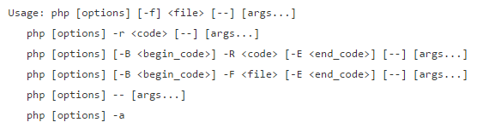
Список опций командной строки

Slide 17
Выполнение PHP-файлов
В CLI SAPI есть три различных способа запуска PHP-кода:
Указание конкретного файла для запуска
Передать PHP-код напрямую в командной строке
Передать запускаемый PHP-код через стандартный поток ввода (stdin)

Slide 18
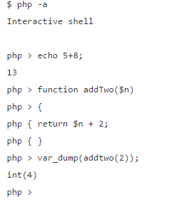
Интерактивная консоль
Начиная с версии PHP 5.1.0, модуль CLI SAPI предоставляет интерактивную консоль, доступную с помощью опции -a

Slide 19
Домашнее задание

Slide 20
Спасибо за внимание!

